Slide 1
IMÁDKOZZUNK! A HÁLAADÓ IMÁDSÁG
Kedves Szülők!
Kérjük, hogy segítsenek a gyermeküknek a hittanóra tananyagának az elsajátításában!
A digitális hittanórán szükség
lesz az alábbiakra:
internetkapcsolat
íróeszköz
hittanfüzet vagy lap
Kérem, hogy indítsák el a diavetítést!
Az animációkat csak így tudják látni!
DIGITÁLIS
HITTANÓRA
Javaslat: A PPT fájlok megjelenítéséhez használják a WPS Office ingyenes verzióját (Letölthető innen: WPS Office letöltések ). Az alkalmazás elérhető Windows-os és Android-os platformokra is!

Slide 2
Áldás, békesség!
Kezdd a digitális hittanórát
az óra eleji imádsággal!

Slide 3
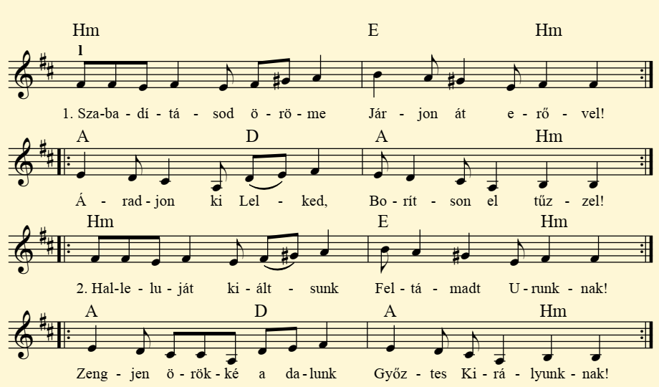
Kattints ide és hallgasd meg az éneket!

Slide 4
Rakd össze a puzzle-t és idézd fel a képen látható történetet!
Kattints ide a feladathoz!

Slide 5
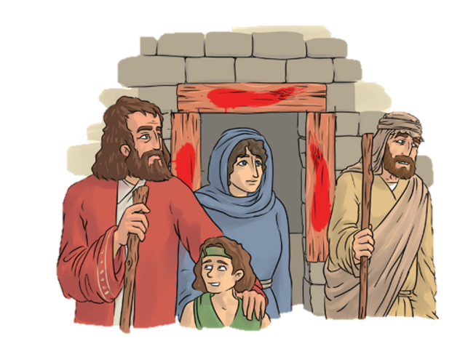
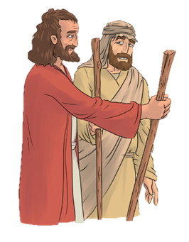
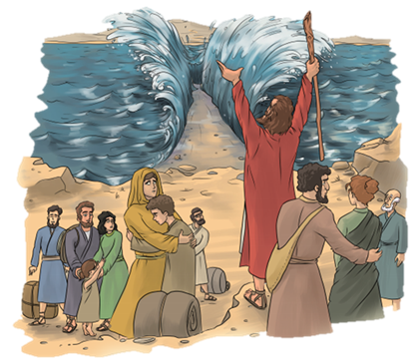
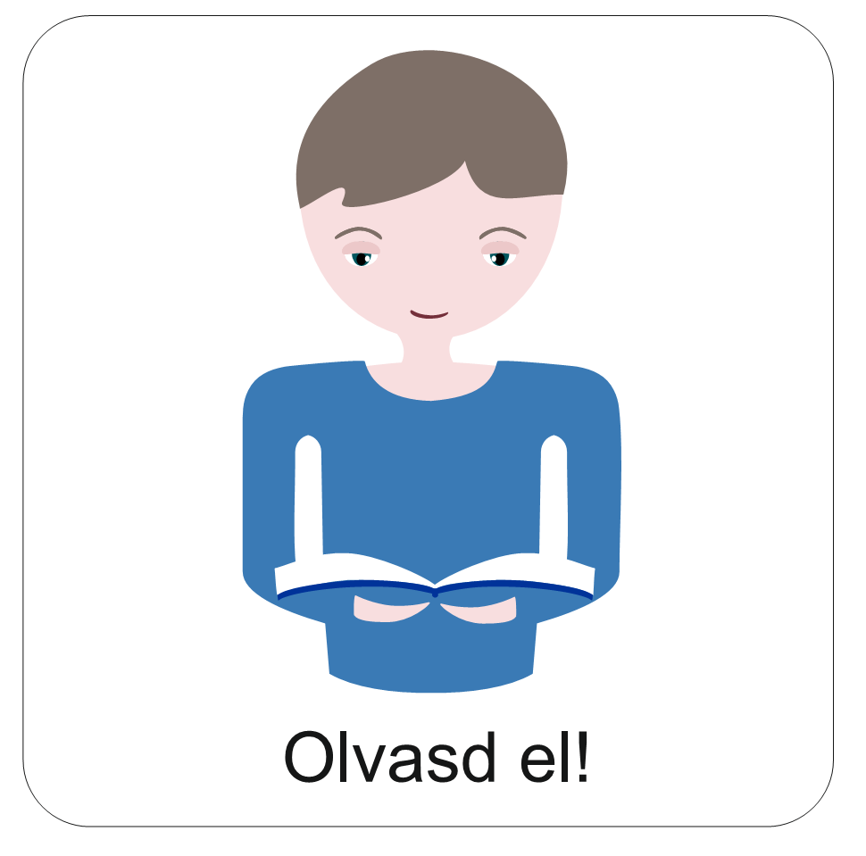
1.
2.
3.
4.
Köszönöm, hogy …
Köszönöm, hogy …
Köszönöm, hogy …
Köszönöm, hogy …
5.
Nézd meg a képeket!
Ha te lettél volna Mózes helyében,
mit köszöntél volna meg Istennek?
Beszéld meg a padtársaddal,
vagy mondd el hangosan!
Köszönöm, hogy …

Slide 6
1.
2.
3.
4.
Mi tartozik össze? Olvasd el a szöveget,
és kattints a MEGFELELŐ KÉPRE!
Ha helyes képre kattintottál,
akkor a válasz a képre kerül.
Kattints ide, és
megjelenik a
következő szöveg.
Ha elfogytak a képek, kattints!
5.
Kettévált a tenger, és elmenekültünk a fáraó seregei elől.
A csapások nem károsították meg a népemet.
A bárány vére megmentette a népemet.
Tudtam csodákat tenni a bot segítségével.
Köszönöm, hogy a testvérem segített beszélni.

Slide 7
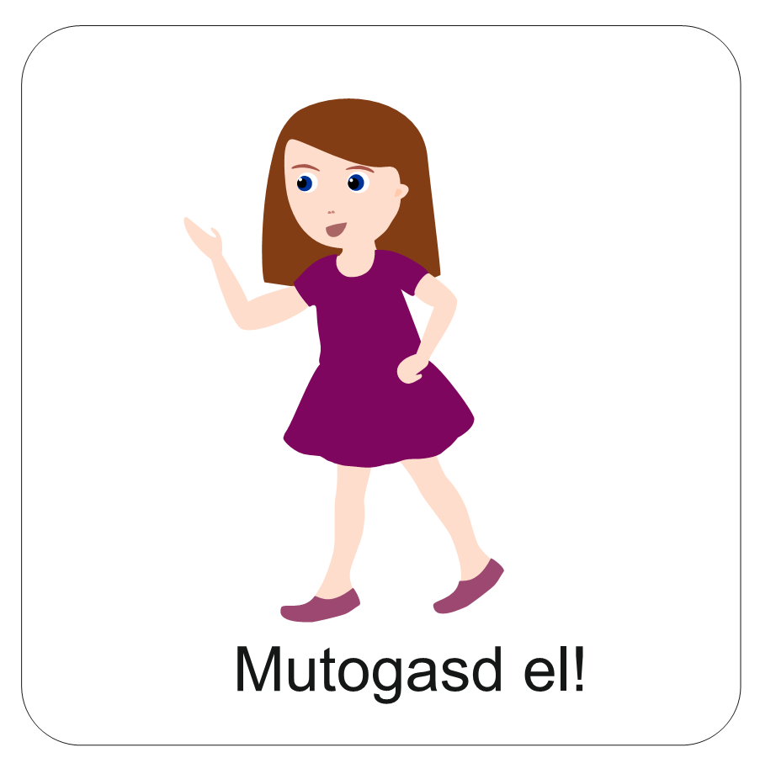
„Az Úr harcol értetek,
ti pedig
maradjatok veszteg!”
Mózes második könyve 14,14
Idézzük fel az aranymondást!
Emlékszel-e arra, hogyan tartja a kezét a képen Mózes?
Kattints!
Állj fel, tartsd úgy a kezeidet,
ahogyan Mózes a képen tartja!
Mondd el az aranymondást!
Kattints ide és ellenőrizd a kéztartásodat!
De mi történt a tenger kettéválasztása után?
Mit tett a nép? Kattints ide a folytatáshoz!

Slide 8
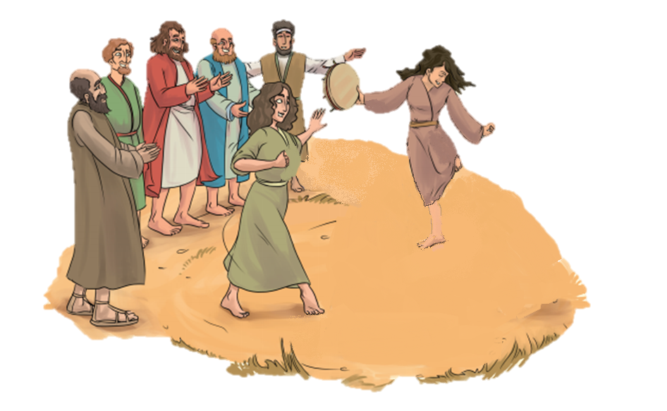
Erős és hatalmas a mi Istenünk!
Végre megmenekültünk!
Szabadok vagyunk!
Izráel fiai végre szabadok lettek.
Boldogok voltak,
hogy Isten segített nekik a bajban.
Örömükben hatalmas ünnepet tartottak.

Slide 9
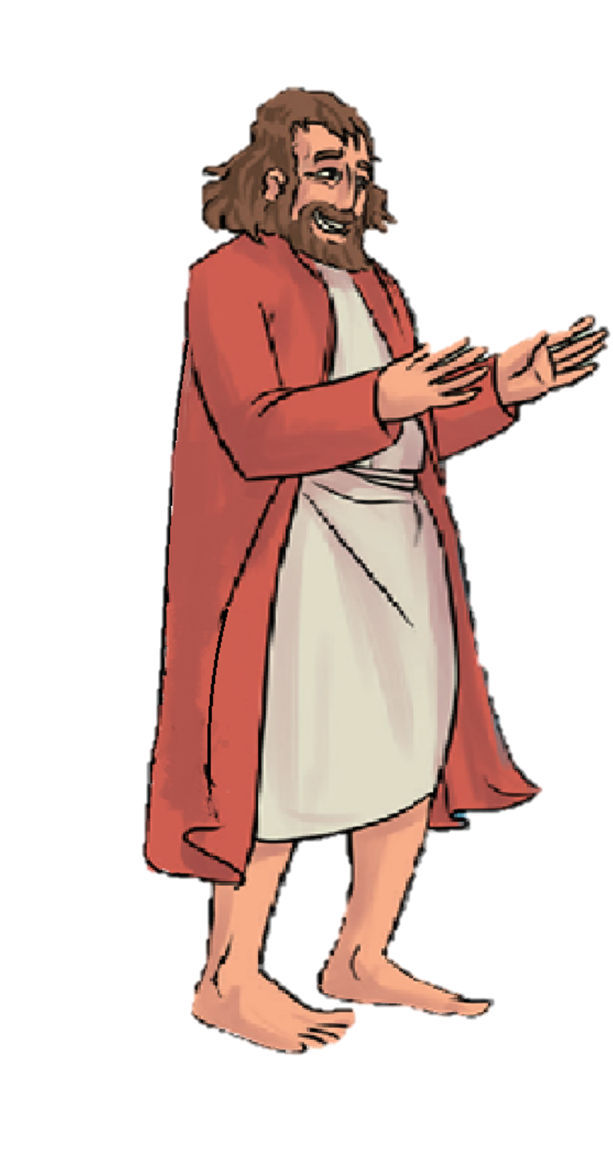
Erőm és énekem az Úr,
megszabadított engem!
Énekeljetek az Úrnak, mert igen felséges,
lovat lovasával a tengere vetett!
Ő az én Istenem,
őt dicsőítem,
atyám Istene,
őt magasztalom.
Mózes és Mirjám egy-egy éneket költöttek Isten szabadításáról.
A nép pedig egész éjjel énekelt, és körtáncot járt Isten dicséretére.

Slide 10
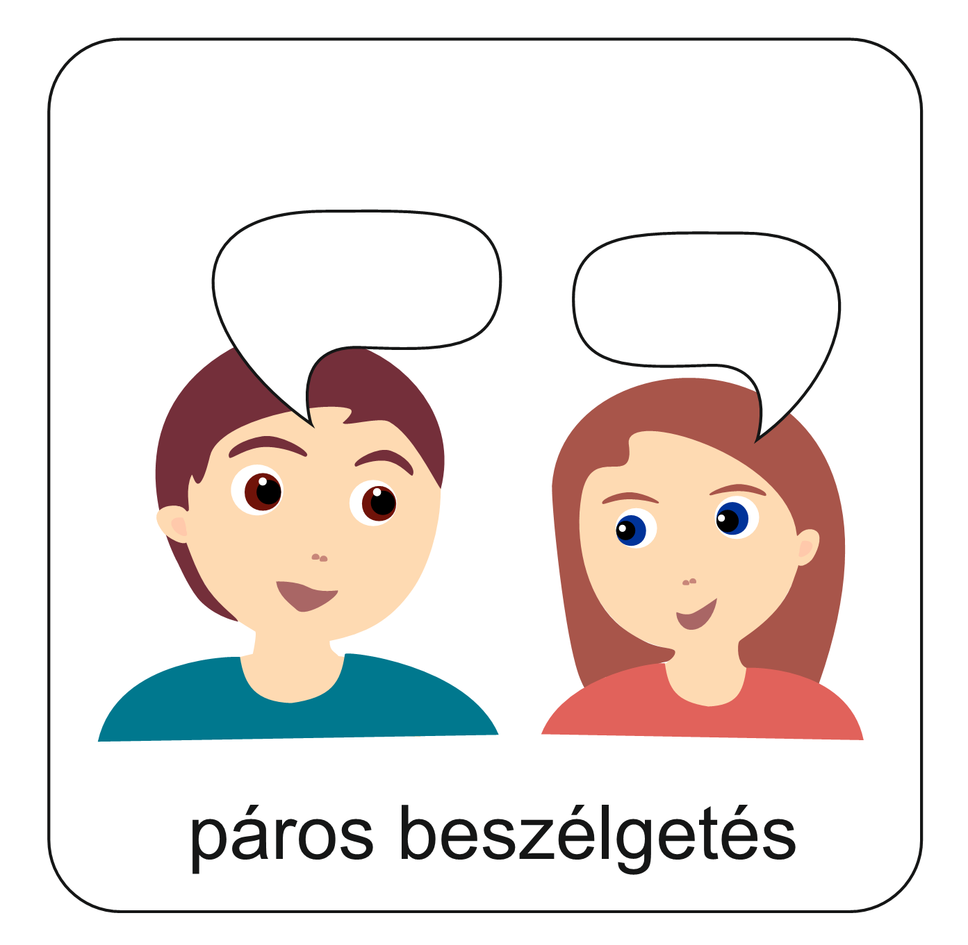
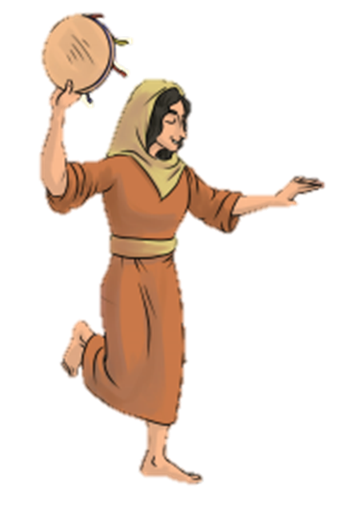
„Énekeljetek az Úrnak, mert igen felséges,
lovat lovasával a tengerbe vetett!”
„Erőm és énekem az Úr, megszabadított engem!”
Olvasd fel hangosan Mirjám énekét!
Hogyan mondhatnád máshogyan:
„felséges Úr”?
Olvasd fel hangosan Mózes énekét!
Szerinted mire gondolt Mózes,
amikor azt mondta, hogy:
„erőm az Úr”?
A válaszokat beszéld meg a padtársaddal
vagy írd meg a Hittanoktatódnak!

Slide 11
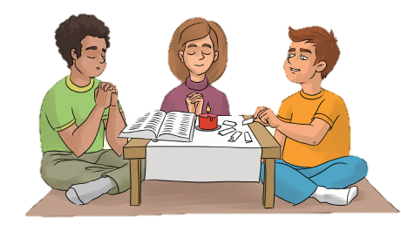
H
Á
L
A
TELE VAN
A SZÍVÜNK
ÖRÖMMEL ÉS KÖSZÖNETTEL,
AZT ÍGY NEVEZZÜK:
AMIKOR

Slide 12
Mi is sok módon fejezhetjük ki
hálánkat Istennek.
TUDOD-E?
Jót teszünk.
Istennek zenélünk.
SZAVAKKAL
MOZGÁSSAL
HANGGAL
Imádkozunk.
Istennek
táncolunk.
Istennek éneklünk.

Slide 13
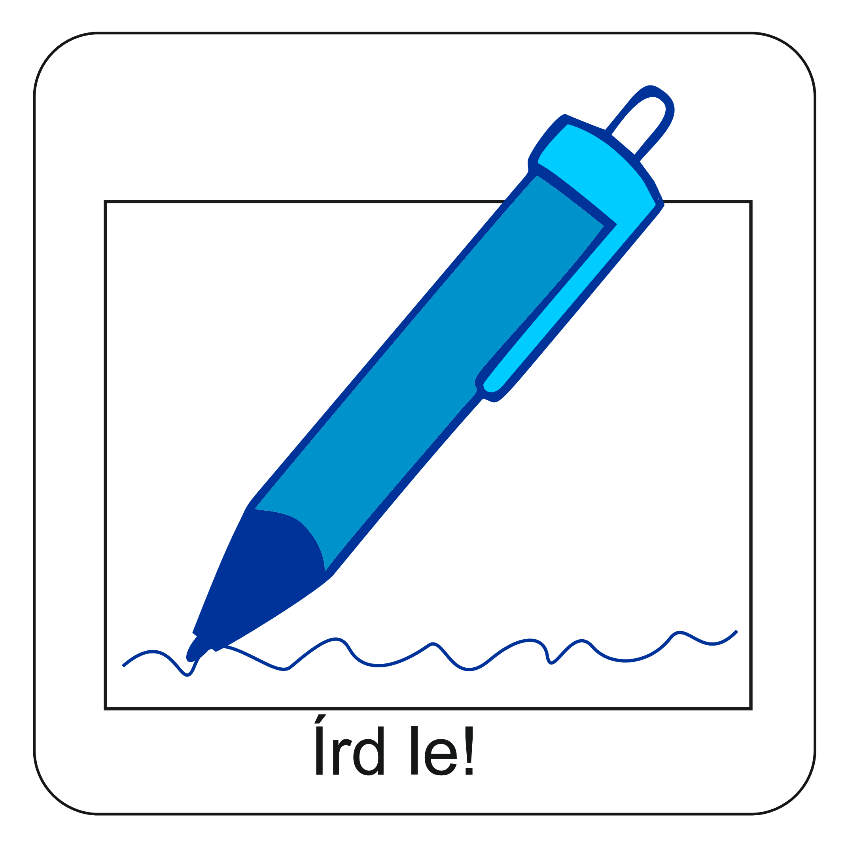
Vegyél elő egy lapot! Gondolj vissza az elmúlt 7 napodra!
Írj le a lapra 3 olyan jó dolgot, ami az elmúlt egy hét alatt történt veled, amiért hálás vagy Istennek!
1.
2.
Válaszd ki az egyiket
a lenti lehetőségek közül!
Kattints ide a feladatodhoz, ha szeretsz ÉNEKELNI!
Kattints ide a feladatodhoz, ha szeretsz MOZOGNI!

Slide 14
H
Á
L
A
Írj egy hálaadó éneket!
Legyen benne az a 3 jó dolog,
amit a lapra leírtál! Írd le és énekeld el!
Ide kattints a folytatáshoz!

Slide 15
H
Á
L
A
A 3 dolgot, amit felírtál a lapra,
hálás szívvel mutogasd el Istennek!
Ide kattints a folytatáshoz!

Slide 16
Istenem, hála Neked, hogy…
Köszönöm, Istenem, hogy…
Hálát adok, mert…
Imádkozhatunk a saját szavainkkal.

Slide 17
OTTHONOM
Mit köszönhetünk meg imádságban Istennek?
CSALÁDTAGJAIM
ÉTELEM
TUDOK TANULNI
HÉTKÖZNAPI DOLGOK
RUHÁIM
LÁBAM
BARÁTOK
TERMÉSZET
KEZEM
ÉLETEM
ÁLLATOK

Slide 18
Jövel Jézus, …
Én Istenem,
jó Istenem …
Mi Atyánk, …
Megtanulhatunk imádságokat.
Reggeli imádságot
és esti imádságot.

Slide 19
REGGELI IMÁDSÁG
Tanuld meg,
és mondd ébredés után!
Én Istenem, felébredtem,
Te őrködtél énfelettem.
Köszönöm, hogy megtartottál,
hogy felettem virrasztottál.
Óvj meg ma is szent kezeddel,
tekints reám szeretettel,
vezesd minden lépésemet,
ó, hallgasd meg kérésemet!
Ámen.

Slide 20
ESTI IMÁDSÁG
Tanuld meg,
és mondd el elalvás előtt!
Én Istenem, jó Istenem,
becsukódik már a szemem,
de a tiéd nyitva, Atyám,
amíg alszom, vigyázz reám!
Vigyázz kedves szüleimre,
meg az én szeretteimre!
Mikor a Nap újra felkel,
puszilhassuk egymást reggel.
Ámen.

Slide 21
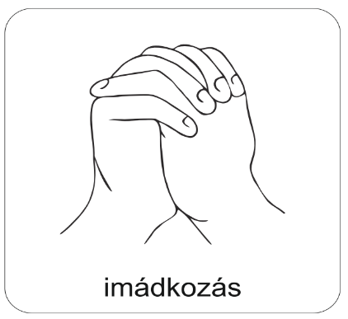
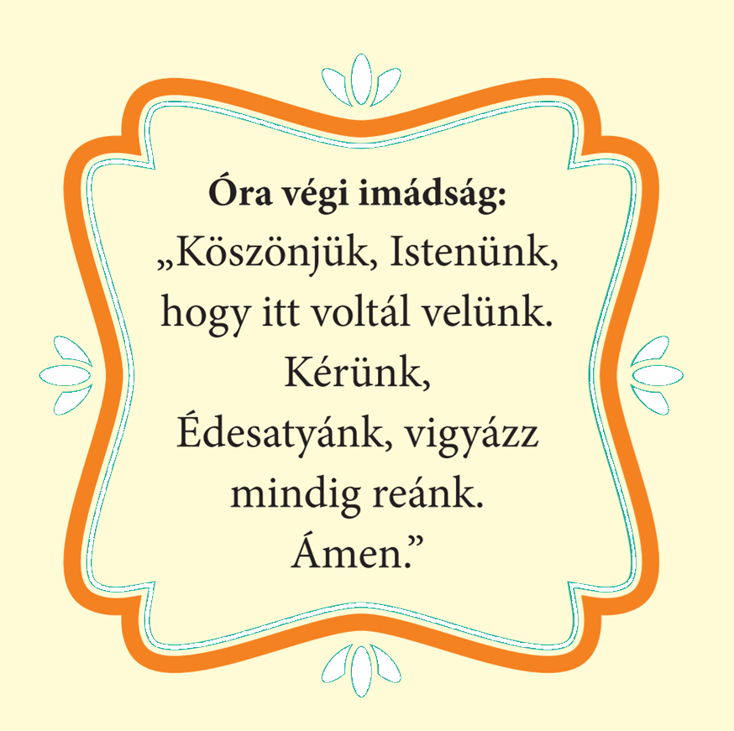
A digitális hittanóra végén így imádkozz!
Kedves Hittanos!
Várunk a következő digitális hittanórára!

Slide 22
Áldás, békesség!
„Jóságod és szereteted kísér életem minden napján.” (Zsoltárok 23,4)
Kedves Szülők!
Köszönjük a segítségüket!
Isten áldását kívánjuk ezzel az Igével!

